Slide 1
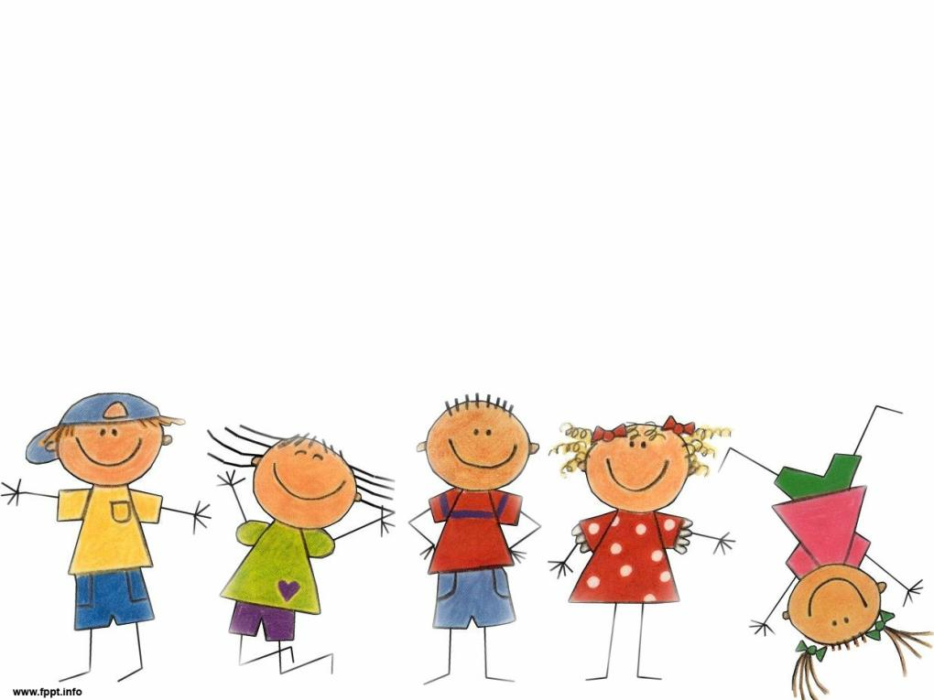
Orientación: ¿Qué emociones has sentido?
Profesora Lorena Ureta Letelier

Slide 2
Objetivo:
Distinguir y describir emociones y reconocer y practicar formas apropiadas de expresarlas, considerando el posible impacto en sí mismo y en otros.

Slide 3

Tipos de emociones
Las emociones influyen enormemente en nuestra conducta, nuestro pensamiento, nuestro bienestar y nuestra salud emocional. Parte importante de trabajar en nuestro crecimiento personal es aprender a diferenciar los tipos de emociones que tenemos e identificarlas.

Slide 4

Algunas emociones son:
Tristeza
Felicidad o alegría
Miedo
Sorpresa
Asco
Ira

Slide 5

Este año hemos vivido cambios muy bruscos, situaciones a las que no estábamos acostumbrados, hemos dejado de ver a nuestros familiares, amigos, profesores. Hemos dejado de pasear por las plazas y parques, etc
Pero también nos hemos dedicado a
otras cosas como disfrutar de nuestra familia , jugar, dormir, descansar,
cocinar, etc
Todos estos cambios han generado diferentes emociones en cada uno de nosotros

Slide 6

Actividad:
Completa el siguiente cuadro escribiendo situaciones que has vivido en esta cuarentena, que te produzcan ciertas emociones y señala la manera en que las expresas y otras formas alternativas.

Slide 7
¿Qué me produce alegría? | ¿Qué me produce tristeza?
- - - | - - -
¿Cómo la expreso? | ¿Cómo la expreso?
- - - | - - -
¿De qué otra forma podría expresarla? | ¿De qué otra forma podría expresarla?
- - - | - - -

Slide 8
Envía tu trabajo al correo lorena.ureta@laprovidenciarecoleta.cl y si tienes alguna duda puedes escribirme al whatsapp +56937718271

